Slide 1

Inteligência Artificial e Machine Learning
MIMO Detection
Bruno Ferreira Gomes
Josino Villela S Neto
1º semestre de 2020

Slide 2
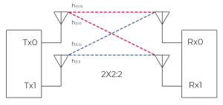


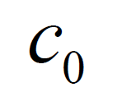

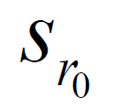



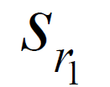
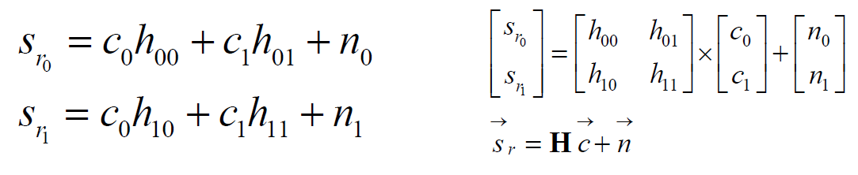
Formulação do Problema
O MIMO:

Slide 3

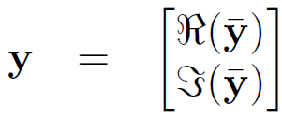
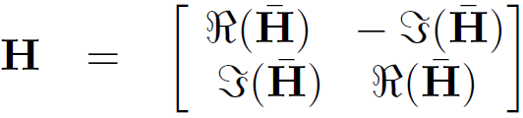
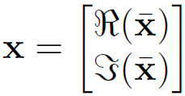
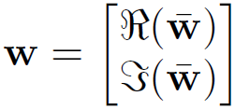
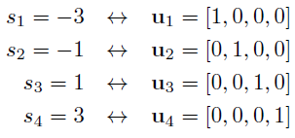

Formulação do Problema
Reparametrizações e convenções utilizadas:
Vetores apresentando os valores das partes real e imaginária dos símbolos
One-hot mapping
Para a modulação QPSK
Generalizando:

Slide 4


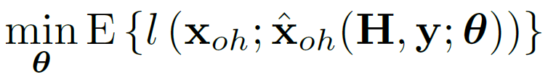
Aprender para Detectar
Há uma arquitetura:
Há uma função de perda:
Há uma função de perda:
O objetivo do treinamento é:
Encontrar os parâmetros ótimos, de modo que a função de perca apresente o menor valor possível.

Slide 5
Premissa e casos
Premissa:
Parte-se do pressuposto de que há perfeito conhecimento de CSI (channel state information).
Casos apresentados:
Fixed Channel (FC) – H apresenta comportamento determinístico;
Varying Channel (VC) – H apresenta comportamento aleatório.

Slide 6



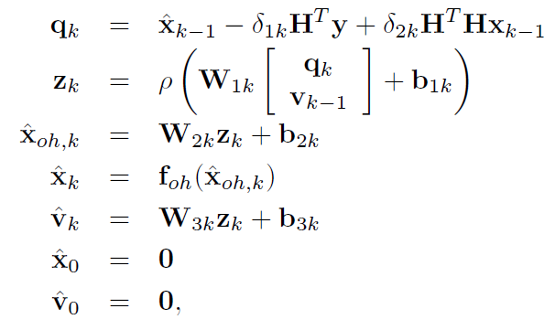
DetNet – Detection Network
O sinal recebido é dado por:
As iterações são dadas por:
São aplicadas não-linearidades padrão, a fim de enriquecer as iterações do modelo:

Slide 7

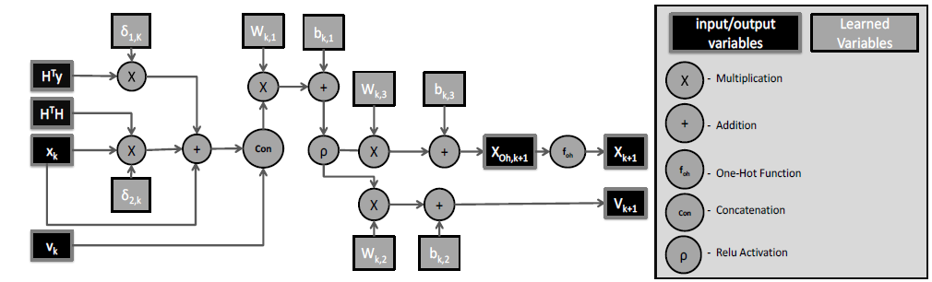
DetNet – Detection Network
Parâmetros otimizados na fase de treinamento:
A função de perda assume a seguinte forma:
Estrutura do DetNet:

Slide 8
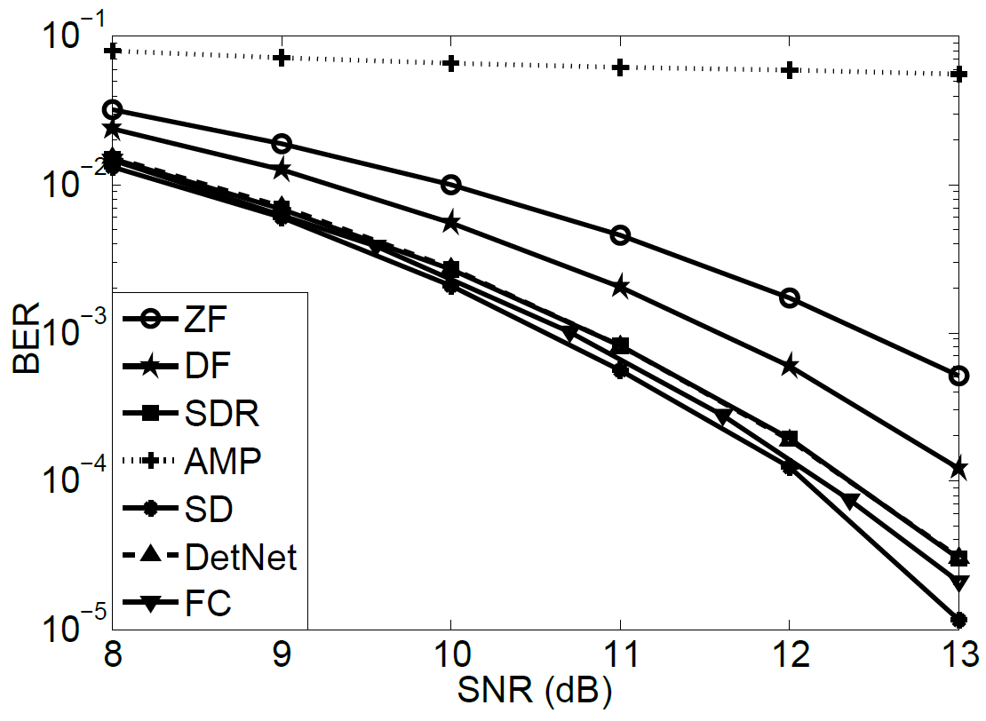
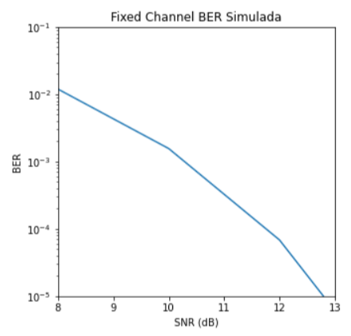
DetNet – Detection Network
Resultados fixed channel (FC):
Resultado simulado:
Colar aqui o gráfico gerado com os dados de simulação, apenas para o DetNet e em canal fixo.

Slide 9
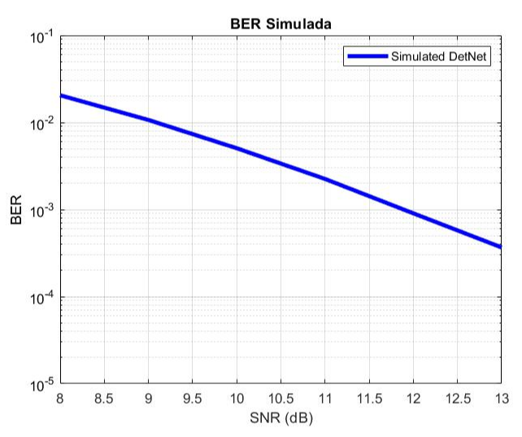
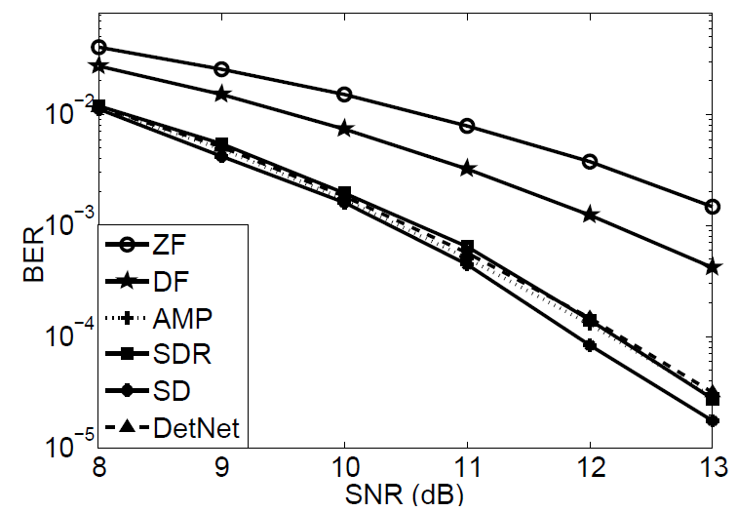
DetNet – Detection Network
Resultados varying channel (VC):
Resultado simulado:
Colar aqui o gráfico gerado com os dados de simulação, apenas para o DetNet e em canal variável.

Slide 10
Trabalhos Futuros:
Análise da precisão da DetNet para ordens de modulação mais elevadas
Ex: SER e BER para modulações acima de 64QAM
Análise do tempo de execução para modulações mais elevadas
Ex: encontrar relação de compromisso entre o número de camadas da rede neural (L), a precisão desejada e o tempo de execução necessário

Slide 11
Inteligência Artificial e Machine Learning
Obrigado!

